Slide 1
Фрактали
Тема №17

Slide 2
В тази лекция
Фрактали
Увод във фракталите
Геометрични методи
Алгебрични методи
Природни форми

Slide 3
Увод във фракталите

Slide 4
Какво са фракталите?
Обикновени обекти в геометрията
Точка (0D)
Отсечка (1D)
Квадрат (2D)
Куб (3D)
Тесеракт (4D), …
Фракталът има дробна размерност
Множество на Кантор (≈0.63D)
Крива на Кох (≈1.26D)
Драконова крива (≈1.52D)
Гъба на Менгер (≈2.73D)

Slide 5
Обиколка
Обиколка на Великобритания
Манделброт описва парадокса на крайбрежната ивица
Задачата е да се измери колко е нейната дължина
Резултат
По-точно измерване не води до сходящ резултат
Практически нито един от резултатите не е верен
Може да получим каквато си поискаме обиколка, стига да подберем подходящ разкрач

Slide 6
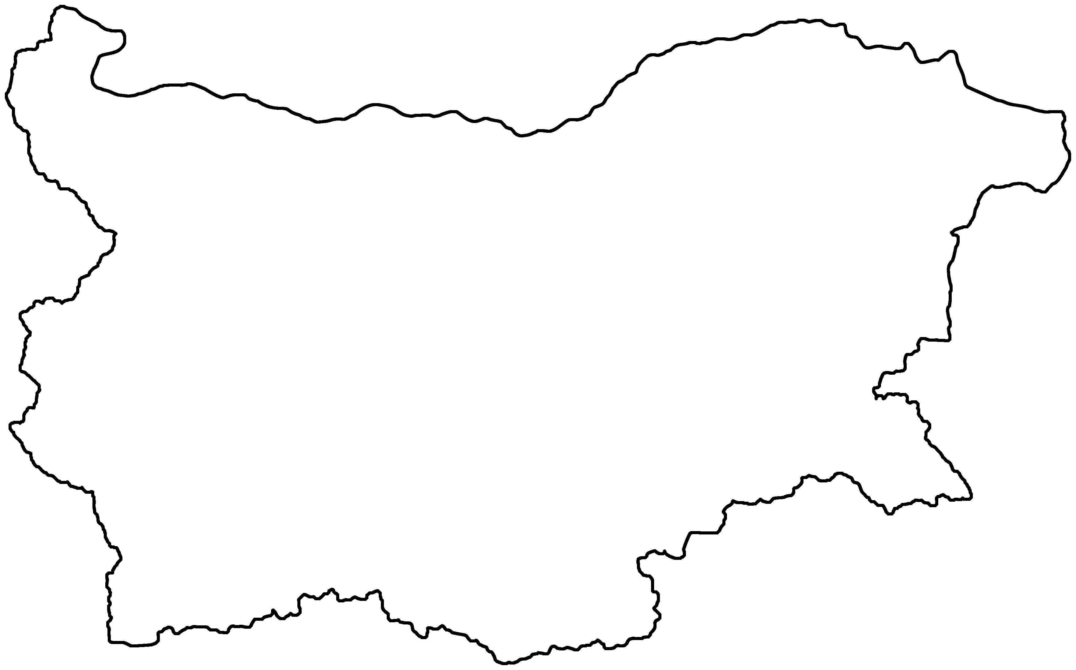
Обиколка №1 на България
9×1=9

Slide 7
Обиколка №1/2 на България
22×1/2=11

Slide 8
Обиколка №1/4 на България
49×1/4≈12.25

Slide 9
Обиколка №1/8 на България
104×1/8=13

Slide 10
Общи характеристики
Геометрични
Безкрайна обвивка, крайно съдържание
1D до 2D фракталите: крайно лице, безкраен периметър
2D до 3D фракталите: краен обем, безкрайно лице
Връзка между класическата геометрия и теорията на хаоса
Визуални
Безкрайна вложеност на детайли
Самоподобие на всички нива
Повечето изглеждат „къдрави“ или „нащърбени“

Slide 11
Природни
Всичко около нас е фрактали
(доколкото позволява физическата структура)
Облаци, земя, дървета, светкавици, …
Броколи (2.66D)
Човешки бял дроб (2.97D)
Графични
Генериране на естествено изглеждащи терени или други природни обекти
Компресиране на изображения

Slide 12
Генериране
Динамични системи
Малък брой начални обекти (най-често един)
Прости правила, повтарящи се многократно
Обектът се променя според правилата
Генериране
Геометрични методи
Алгебрични методи

Slide 13
Геометрични методи

Slide 14
Геометрични методи
Чрез “раздробяващи” деформации
Обект се раздробява на по-дребни части
Дребните части се преаранжират
Всяка част се раздробява на още по-дребни части
Те се преаранжират по същия начин
И т.н.
Чрез размножаване и наслагване
Малки копия на обект се наслагват около него
Около малките копия се наслагват още по-малки копия
И т.н.

Slide 15
Крива на Кох
Генериране
Отсечка се дели на три
Средната третина се заменя с две отсечки
Това се повтаря за всяка от четирите отсечки

Slide 16
Помощни функции
Отсечка с дължина и посока (F от Forward)
Завой наляво (L от Left)
Завой надясно (R от Right)
Идея
Локална координатна система (матрица)
Посоката „напред“ е по оста X
Въртенето наляво и надясно е около оста Z
Z
Y
R
F
L
X

Slide 17
Защо не с полярни координати?
За 2D е удобно и кратко, но в бъдеще ще искаме и 3D
В 3D сферичните координати са проблемни около полюсите на сферата
Реализация
function F(d)
{
mat[12] += mat[0]*d;
mat[13] += mat[1]*d;
mat[14] += mat[2]*d;
}
function R(a)
{
a = radians(a);
var s = Math.sin(a);
var c = Math.cos(a);
a = mat[0]*s+mat[4]*c; mat[0]=mat[0]*c-mat[4]*s; mat[4]=a;
a = mat[1]*s+mat[5]*c; mat[1]=mat[1]*c-mat[5]*s; mat[5]=a;
a = mat[2]*s+mat[6]*c; mat[2]=mat[2]*c-mat[6]*s; mat[6]=a;
}
function L(a) { R(-a); }

Slide 18
Реализация
Рекурсивна функция koch с параметри брой нива на рекурсия level и начална дължина на отсечката len
function koch(level,len)
{
if (level)
{
level--;
len/=3;
koch(level,len);
L(60);
koch(level,len);
R(120);
koch(level,len);
L(60);
koch(level,len);
}
else
{
F(len);
data.push(mat[12],mat[13],mat[14]);
}
}

Slide 19
Клас curveKoch
Създава буфер buf с върховете на една крива на Кох
Изтриваме буфера с deleteBuffer, когато не се ползва вече
Би трябвало изтриването да става автоматично, ако конкретната имплементация на WebGL и JS е добра
function curveKoch(levels)
{
:
this.buf = gl.createBuffer();
:
}
curveKoch.prototype.draw = function()
{
:
}
curveKoch.prototype.free = function()
{
gl.deleteBuffer(this.buf);
}

Slide 20
Опростяване на шейдър
Премахват се нормални вектори
Премахват се осветявания (околно, дифузно)
Запазват се координати на върхове
Запазват се цветове на върхове
uniform mat4 uProjectionMatrix;
uniform mat4 uViewMatrix;
uniform mat4 uModelMatrix;
attribute vec3 aXYZ;
attribute vec3 aColor;
varying vec4 vColor;
void main ()
{
gl_Position = uProjectionMatrix * uViewMatrix * uModelMatrix *
vec4(aXYZ,1);
vColor = vec4(aColor,1);
};

Slide 21
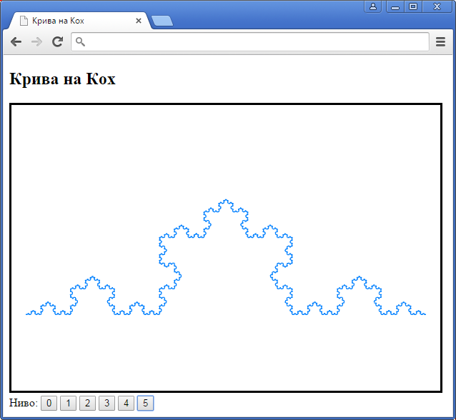
Тест
Файлове

Slide 22
Снежинка на Кох
Генериране
Започва се с равностранен триъгълник
Всяка страна се заменя с крива на Кох

Slide 23
Реализация
Генерират се три отсечки
Една след друга, с подходящ ъгъл между тях
Възможност за оптимизация
Генерира се една отсечка, но се рисува три пъти със завъртане
L(60);
koch(levels,1);
R(120);
koch(levels,1);
R(120);
koch(levels,1);

Slide 24
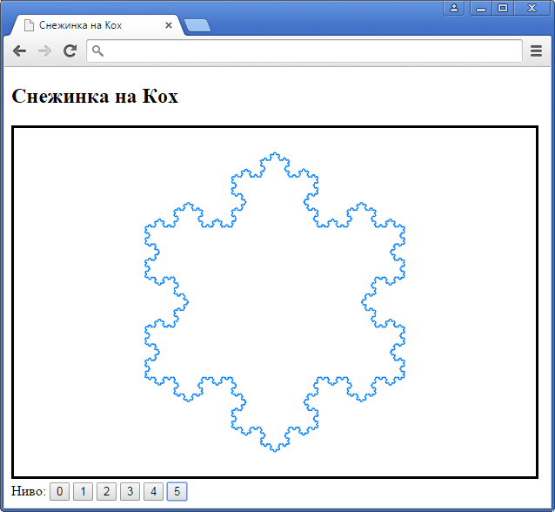
Тест
Файлове

Slide 25
Драконова крива
Характеристики
Заменя се отсечка-хипотенуза с равни отсечки-катети
Драконовата крива запълва 1/4 от равнината
Ъглите между страните са само по 90°
Може да се разглежда и като полуразгъване на сгънат лист

Slide 26

Генериране
Чрез симулиране на разгъване на сгъната хартия, като F е движение напред, L и R са завой наляво и надясно на 90°, а x и y са рекурсивни функции:
$$x→xLyFL$$
$$y→RFxRy$$
Дефинициите на F, L и R могат да се оптимизират, понеже параметрите им са фиксирани
function X(level)
{
if (!level--) return;
X(level);
L();
Y(level);
F();
L();
}
function Y(level)
{
if (!level--) return;
R();
F();
X(level);
R();
Y(level);
}

Slide 27
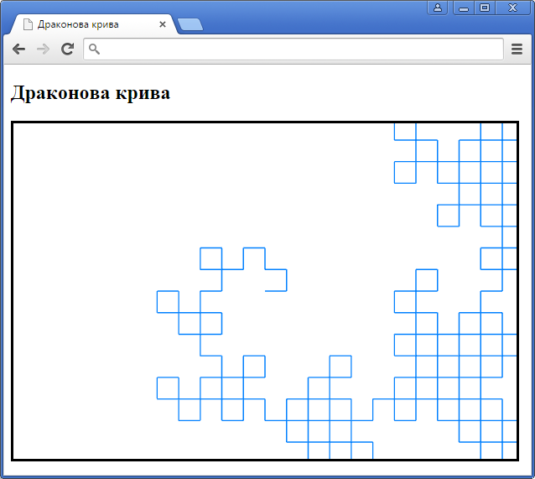
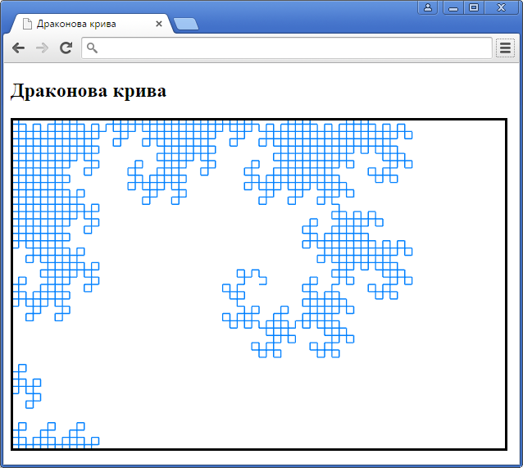
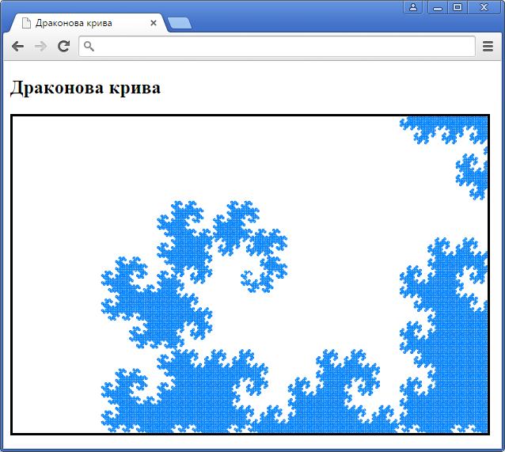
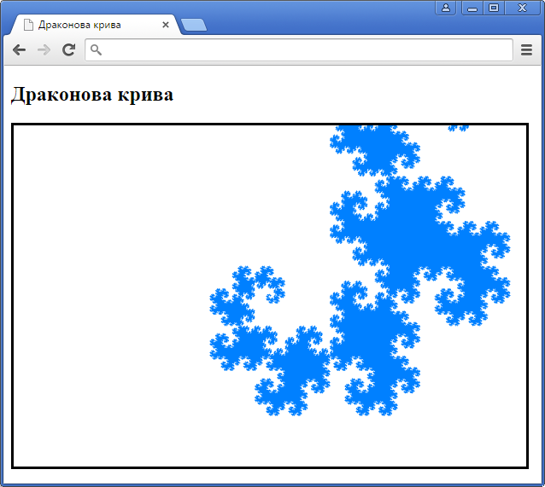
Тест
Файлове

Slide 28
Алтернативно генериране
Завоят (ляв или десен) след i-та отсечка се определя от това дали ((i&-i)<<1)&i е 0 или не е
Драконова равнина
Драконовата крива покрива 1/4 от равнината
Четири криви могат да се насложат за пълно покритие
for (var i=1; i<50000; i++)
{
F();
if (((i&-i)<<1)&i)
L();
else
R();
}

Slide 29
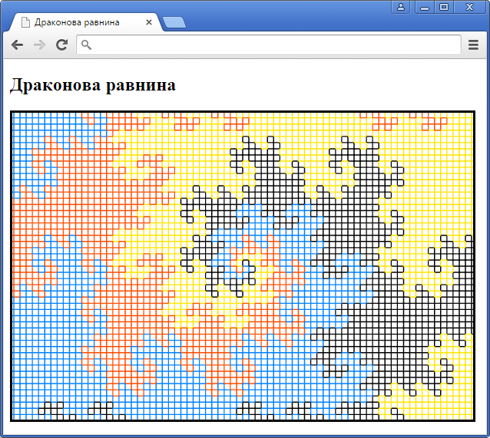
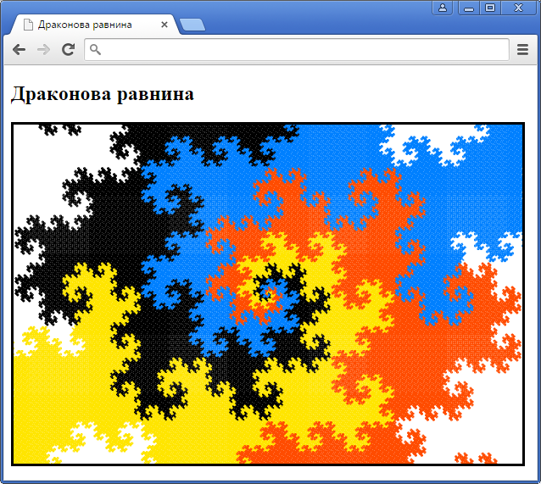
Тест
Файлове

Slide 30
Питагорово дърво
Основни елементи
Правоъгълни триъгълници
Квадрати

Slide 31
Генериране чрез клониране
Образ на квадрат и триъгълник се клонират
Размер, ориентация и положение се определят с трансформации
Генериране чрез обхождане
С L, R и F се обхожда контура
Има възможност за промяна на ъгъла
L
рекурсия
рекурсия
α
L
R
F
F
L
L

Slide 32
Реализация
Рекурсията не е на брой нива, а до достигане на размер
Независимо от кой от двата клона на if ще се мине, ориентацията накрая е една и съща
function tree(len)
{
L(90); F(len); R(90);
if (len>1/50)
{
L(alpha);
tree(len*cos(radians(alpha)));
R(90);
tree(len*sin(radians(alpha)));
R(alpha);
}
else
{
F(len); R(90);
}
F(len); L(90);
}

Slide 33
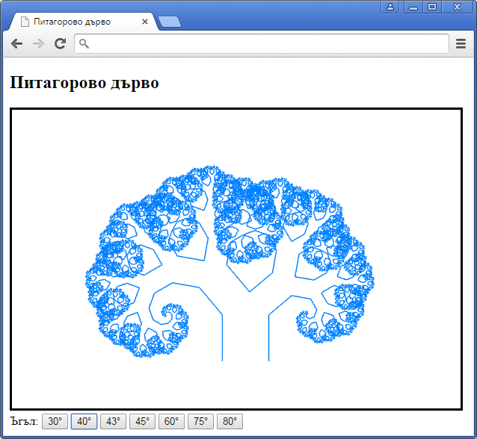
Тест
Файлове

Slide 34
Алгебрични методи

Slide 35
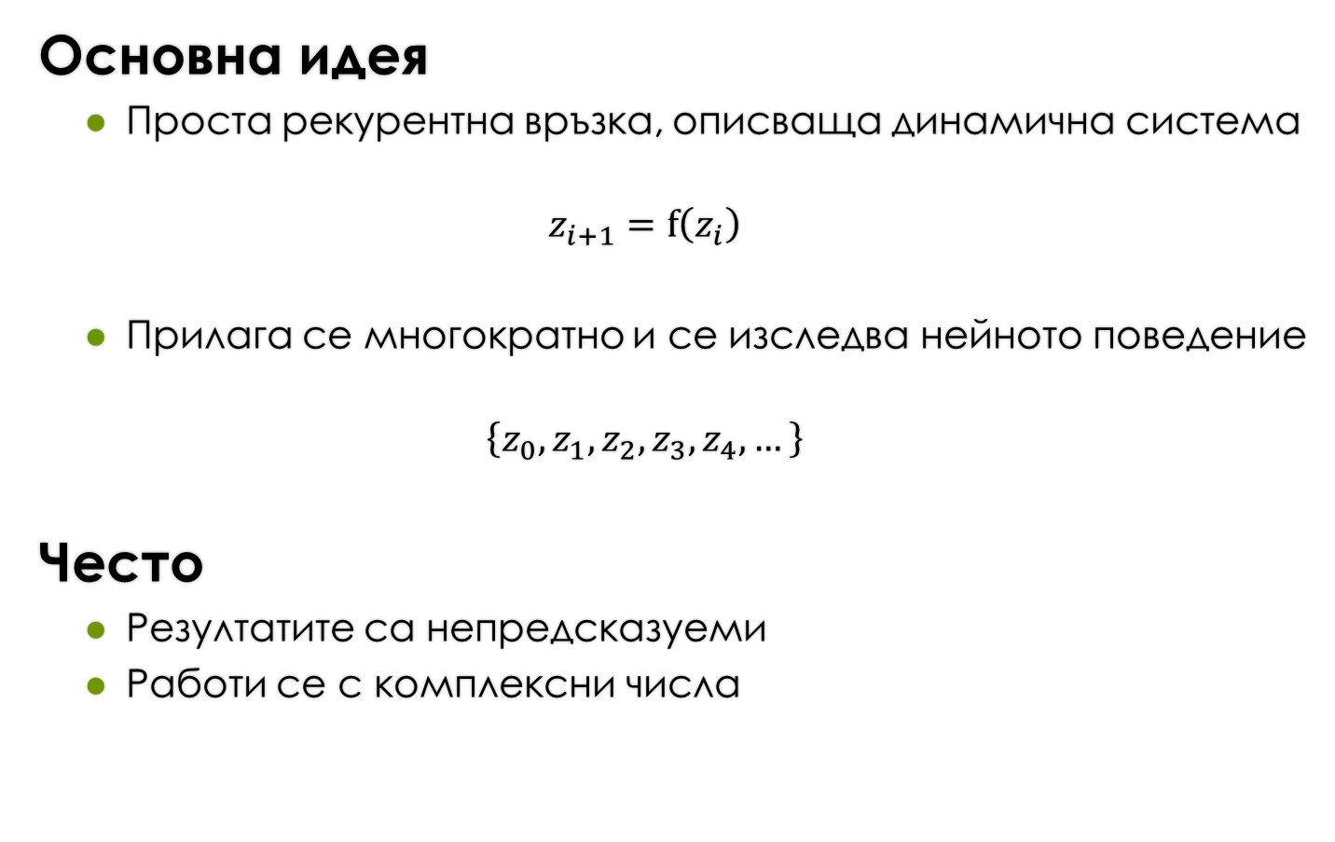
Алгебрични методи
Основна идея
Проста рекурентна връзка, описваща динамична система
$$z_{i+1}=f\left(z_{i}\right)$$
Прилага се многократно и се изследва нейното поведение
$$\left\{z_{0}, z_{1},z_{2},z_{3},z_{4},…\right\}$$
Често
Резултатите са непредсказуеми
Работи се с комплексни числа

Slide 36
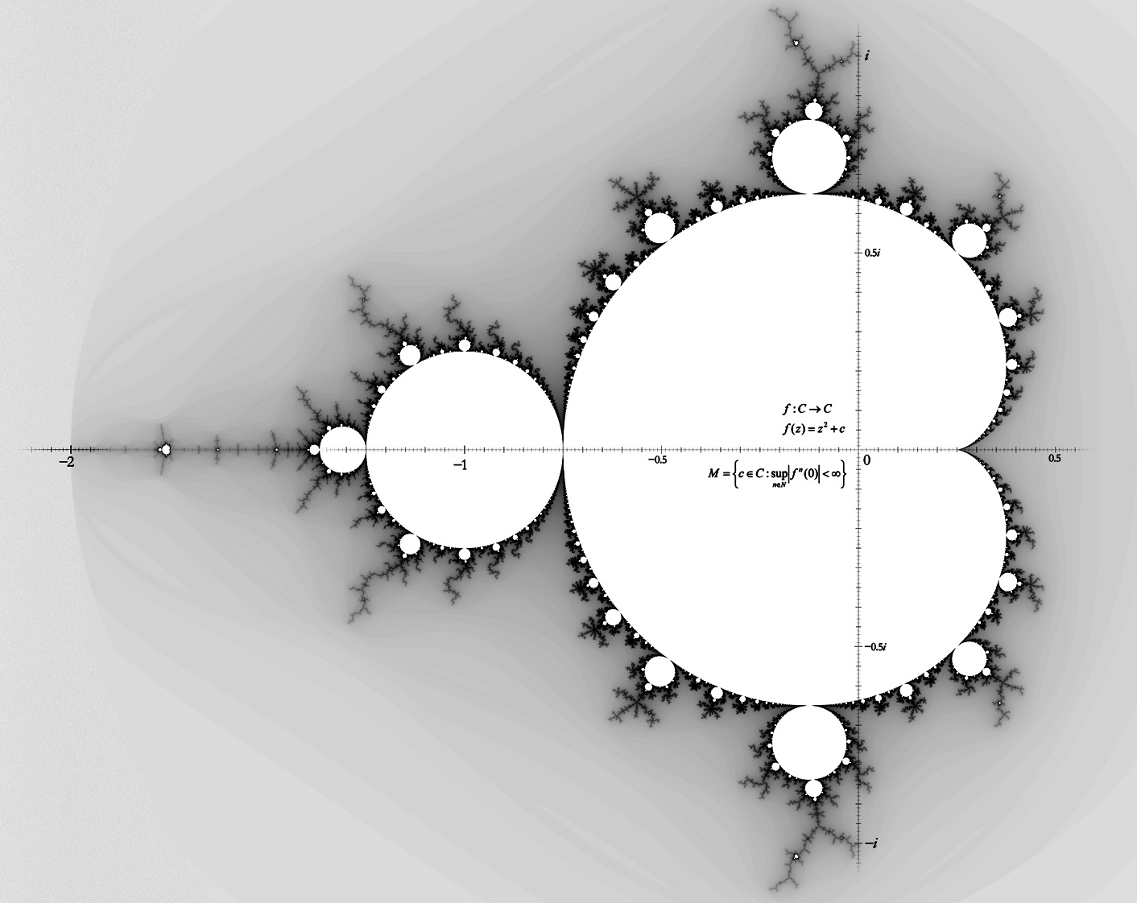

Множество на Манделброт
Генерирахме го в края на Тема №5
Започва се от $z_{0}=0$
За всяка точка $cC$ се смята $z_{i+1}=z_{i}^{2}+c$
Цветът се определя от това доколко разходяща е $\left\{z_{i}\right\}$

Slide 37

Множество на Жюлиа
Изследвани от Гастон Жюлиа
Фиксира се $cC$, за всяка точка $z_{0}C$ се смята $z_{i+1}=z_{i}^{2}+c$
Цветът се определя от това доколко разходяща е $\left\{z_{i}\right\}$
void main( )
{
vec2 z = vXY;
gl_FragColor = vec4(0,0,0,1);
for (int i=0; i<500; i++)
{
if( dot(z,z)<4.0 )
{
z = vec2(z.x*z.x-z.y*z.y,2.0*z.x*z.y)+uC;
}
else
{
gl_FragColor = vec4(...);
break;
};
}
}

Slide 38
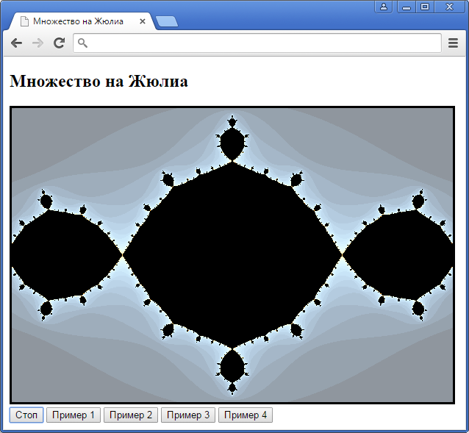
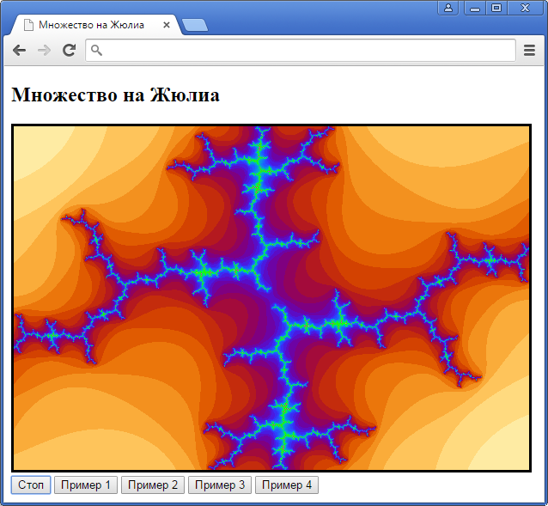
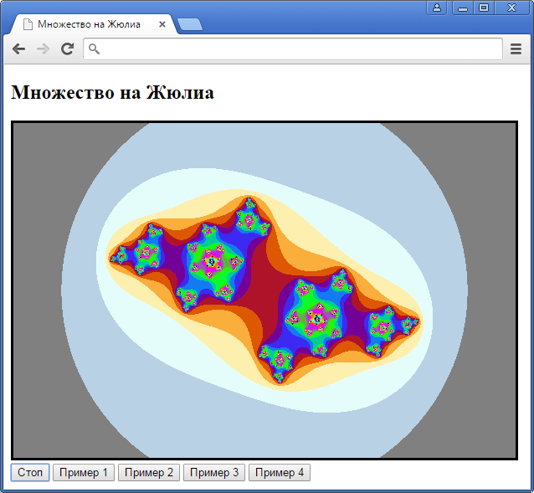
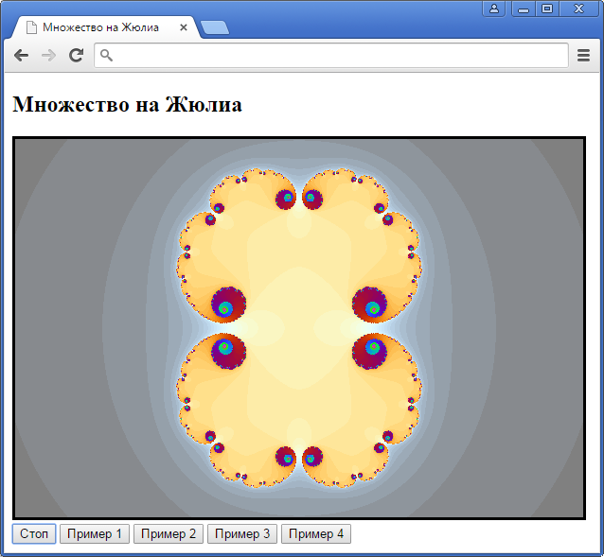
Тест
Файлове

Slide 39
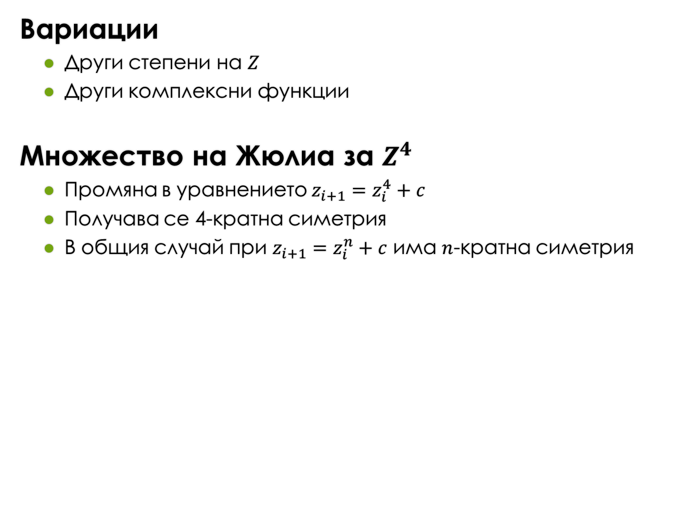
Вариации
Други степени на $Z$
Други комплексни функции
Множество на Жюлиа за $Z^{4}$
Промяна в уравнението $z_{i+1}=z_{i}^{4}+c$
Получава се 4-кратна симетрия
В общия случай при $z_{i+1}=z_{i}^{n}+c$ има $n$-кратна симетрия
if( dot(z,z)<4.0 )
{
z = vec2(z.x*z.x-z.y*z.y,2.0*z.x*z.y);
z = vec2(z.x*z.x-z.y*z.y,2.0*z.x*z.y)+uC;
}

Slide 40
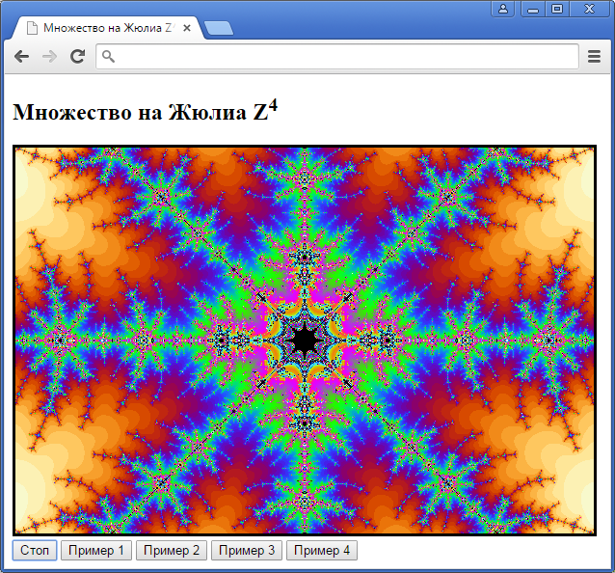
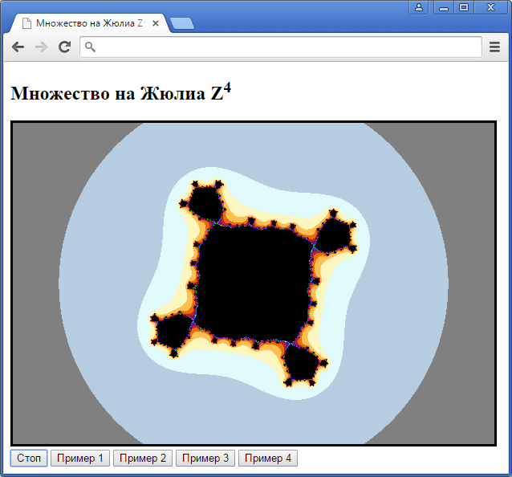
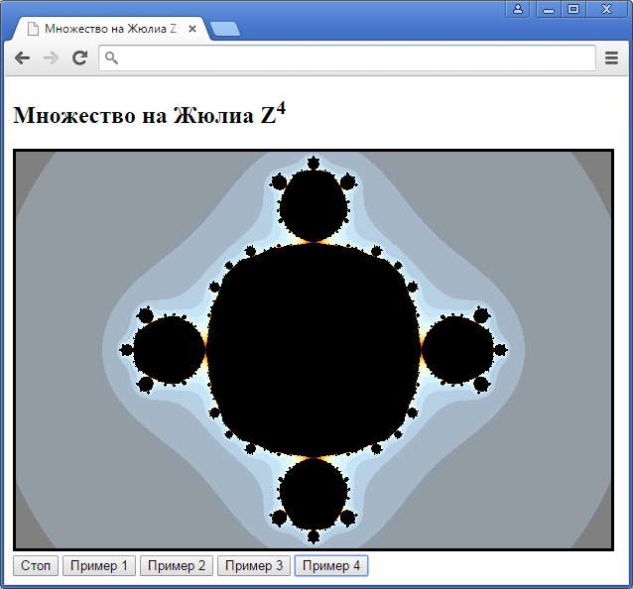
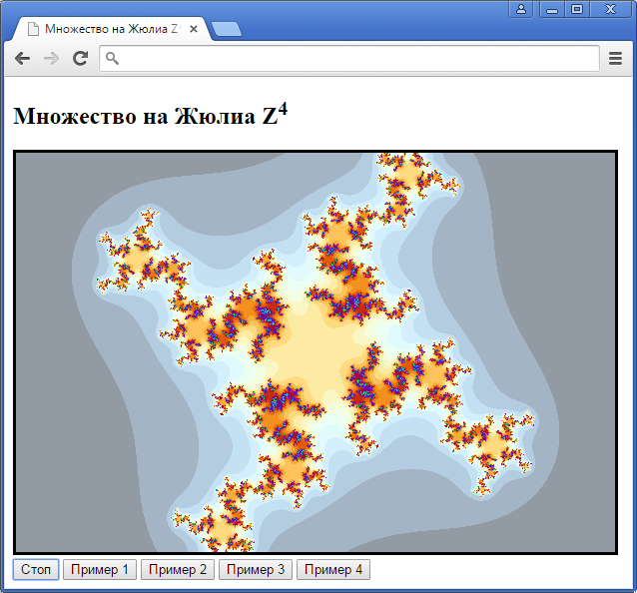
Тест
Файлове

Slide 41
Природни форми

Slide 42
Мълнии
Цел
Да се направят мълнии между сфери
Анализ
Мълнията е криволичеща линия
Трябва да трепти неравномерно
Добре е да има случаен характер
Началото и краят да са фиксирани

Slide 43







Идея
Модифицирана отсечка на Кох за ниво L
Максимално отклонение $α_{max}=30°+2L$
Избрано случайно отклонение $\left|α\right|∈\left[\frac{1}{2}α_{max},α_{max}\right]$
Дължина на външните фрагменти $l_{1}∈\left[\frac{1}{6}l, \frac{1}{3}l\right]$
Изчислена дължина на централните фрагменти $l_{2}=\frac{\left(l−2l_{1}\right)}{2\cos{α}}$
$$l_{2}$$
$$l_{2}$$
$$l_{1}$$
$$α$$
$$l_{1}$$
$$l$$

Slide 44
Реализация
За непрекъснато случайно генериране на мълния ще е необходимо да се подават нови върхове
Многократното създаване и изтриване на буфер в GPU намалява скоростта
Ще ползваме един буфер, но ще е динамичен – той ще позволява подмяна на данните в себе си
При първото зареждане на буфера с данни декларираме, че е динамичен с DYNAMIC_DRAW
Подмяната на данните е с bufferSubData, като промяната започва от 0-вия байт
this.buf = gl.createBuffer();
gl.bindBuffer(gl.ARRAY_BUFFER,this.buf);
gl.bufferData(gl.ARRAY_BUFFER, new Float32Array(this.data),
gl.DYNAMIC_DRAW);
:
gl.bindBuffer(gl.ARRAY_BUFFER,this.buf);
gl.bufferSubData(gl.ARRAY_BUFFER, 0, new Float32Array(this.data));

Slide 45


Топки
Една централна топка и n периферни топки
Централните мълнии са между централната топка и периферните топки, ориентирани са през 360/n градуса
Периферните мълнии са между съседни периферни топки и техният ъгъл се получава от централния с корекция от 90+180/n
$$90+\frac{180}{n}$$
$$\frac{360}{n}$$

Slide 46
Случайност на мълниите
Мълниите периодично изчезват
Всяка мълния помни две времена: начало на светване start и край на светване stop
Продължителността на времевите интервали е случайна
Въведено е паралелно време lTime, за да може да се прави „пауза“ на светкавиците
if (lTime>light[i].start)
{
if (lTime<light[i].stop)
{
light[i].generate();
light[i].draw();
}
else
{
light[i].start = time + random(1,3);
light[i].stop = light[i].start + random(0.2,1);
}
}

Slide 47
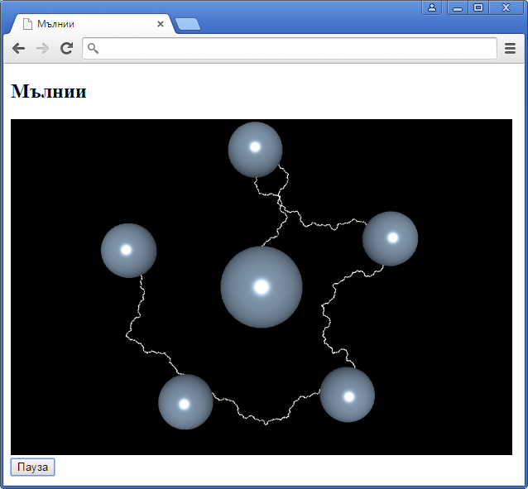
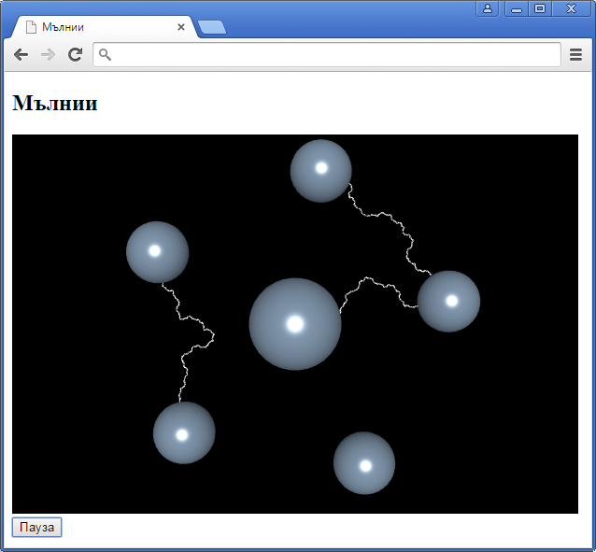
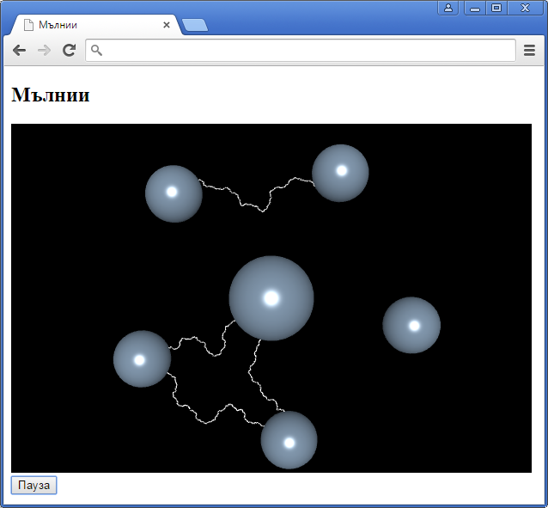
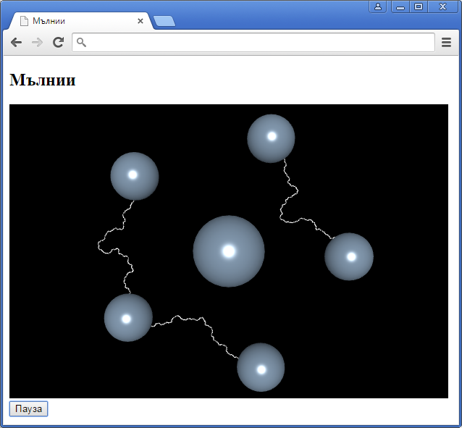
Тест
Файлове

Slide 48
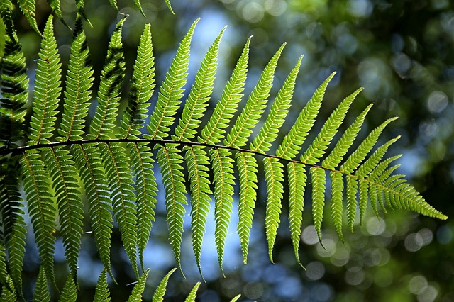
Папратово листо
Идея
Рисува се леко извито стъбло с разклонения
Всяко разклонение е умалено подобие на цялото листо
"Fern-leaf-natura" by 916237
Licensed under Public Domain
via Pixabay

Slide 49
Реализация
Стъблото е от скъсяващи се отсечки с дължина len, които правят слаба извивка от 10°
На всяка отсечка и подлисто вляво на 70° и вдясно на 30°
В края на стъблото се рисува допълнително листо
function fern(n,len)
{
:
for (var i=0; i<n; i++)
{
F(len); R(10);
var m = cloneMatrix(mat);
L(70); fern(n-i,len*0.4*Math.pow(0.93,i));
mat = cloneMatrix(m);
R(30); fern(n-i,len*0.4*Math.pow(0.93,i));
mat = m;
len = len*0.95;
}
F(len/2); L(10);
fern(n-3,len/4);
}

Slide 50
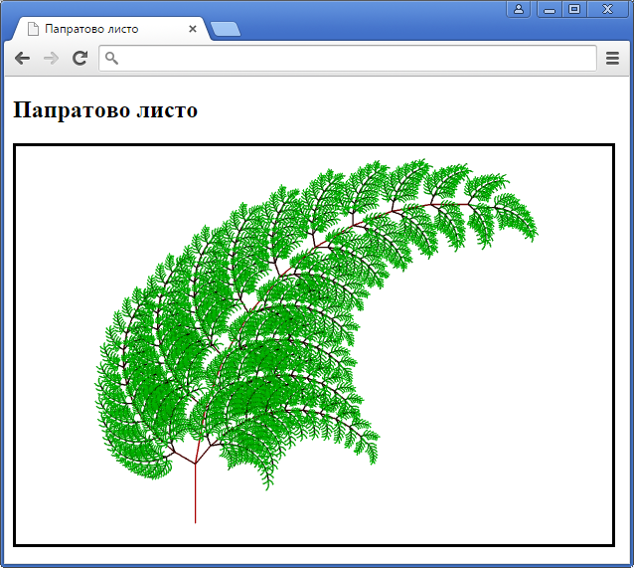
Тест
Файлове

Slide 51
Планински релеф
Генериране на случаен терен
Планински терен, естествен на вид
Възможност за контрол на „грапавостта“
Стъпка 1
Разделяме четириъгълник на 4 четириъгълника
Издигаме новите върхове на случайна височина

Slide 52
Стъпка 2
Свързваме издигнатите върхове в нова, по-ситна мрежа
С всеки от новите четириъгълници правим стъпки 1 и 2 до достигане на желаната детайлност
Внимание
Мрежата не трябва да се разкъсва

Slide 53

Реализация
В масив nxn (при $n=2^{k}+1$) помним върховете на терена
С функция terrain обработваме върховете на четириъгълник:
Актуализираме координатите на петте средни точки
Преместваме ги на близко, но случайно място
function terrain(x1,y1,x2,y2)
{
var xm = (x1+x2)/2;
var ym = (y1+y2)/2;
for (var i=0; i<3; i++)
{
data2[xm][y1][i] = (data2[x1][y1][i] + data2[x2][y1][i])/2;
:
var k = (x2-x1)/((i<2)?7:4);
data2[xm][y1][i] += random(-k,k);
:
}
}

Slide 54
Разкъсване
Ако работим в рекурсия, ще се получи разкъсване
Навлизайки в един клон на рекурсията, няма да знаем какви промени на общи върхове ще станат при друг клон
Без разкъсване
Затова работим в итерация
Първо обработваме най-големия четириъгълник
После обработваме 4-те по-малки
После 16-те още по-малки и т.н.
size = n;
while (size>1)
{
for (var x=0; x<n; x+=size)
for (var y=0; y<n; y+=size)
terrain(x,y,x+size,y+size);
size /= 2;
}

Slide 55
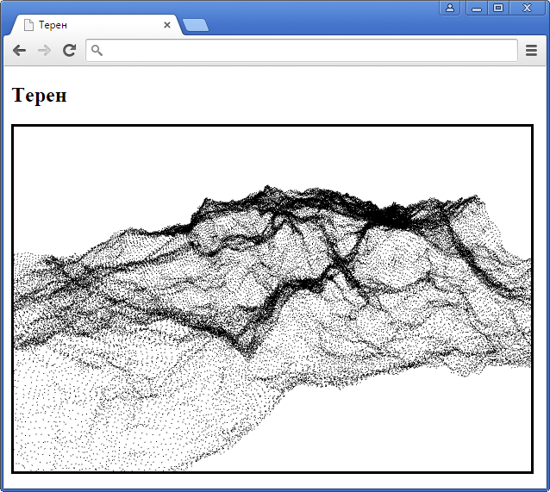
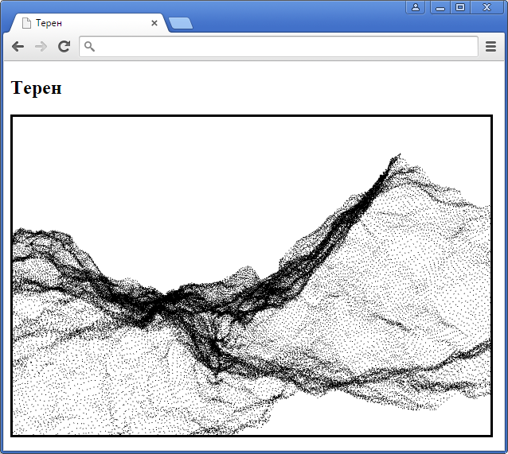
Тест
Файлове

Slide 56
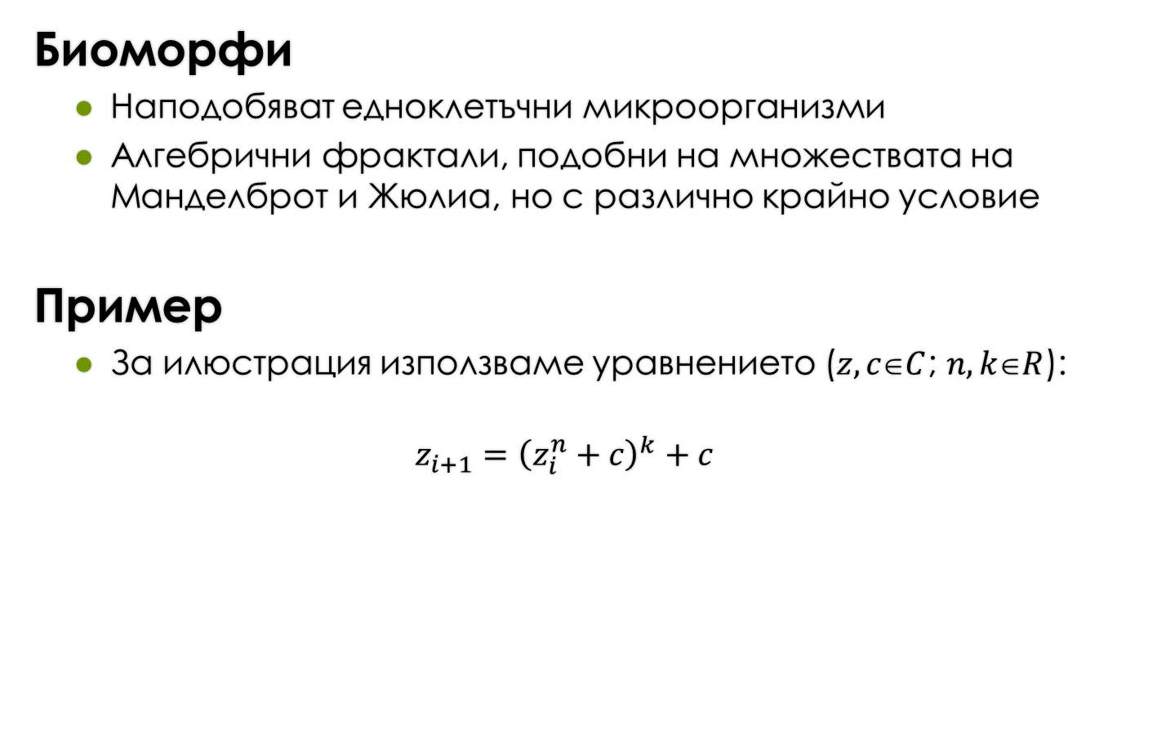
Биоморфи
Биоморфи
Наподобяват едноклетъчни микроорганизми
Алгебрични фрактали, подобни на множествата на Манделброт и Жюлиа, но с различно крайно условие
Пример
За илюстрация използваме уравнението ($z,cC$; $n,kR$):
$$z_{i+1}={\left(z_{i}^{n}+c\right)}^{k}+c$$

Slide 57
Реализация
Условието за оцветяване сравнява не само разстоянието до (0,0), но и реалната и имагинерната компоненти
Пресмятането на степента е чрез тригонометричната форма на комплексните числа
if( abs(z.x)>2.0 || abs(z.y)>2.0 )
{
gl_FragColor = vec4(1.0-abs(z.x),0,1.0-abs(z.y),1);
break;
}
if( dot(z,z)>6.0 )
{
gl_FragColor = vec4(1,1,1,1);
break;
};
float m = pow(z.x*z.x+z.y*z.y,uN/2.0);
float t = abs(uN*atan(z.y/z.x));
z = m*vec2(cos(t),sin(t))+uC;
m = pow(z.x*z.x+z.y*z.y,uK/2.0);
t = abs(uK*atan(z.y/z.x));
z = m*vec2(cos(t),sin(t))+uC;

Slide 58
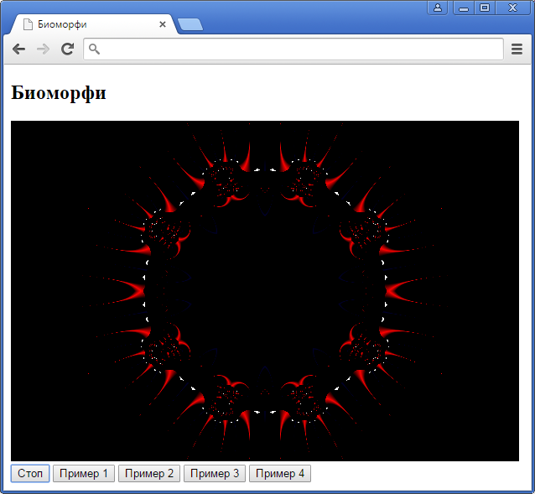
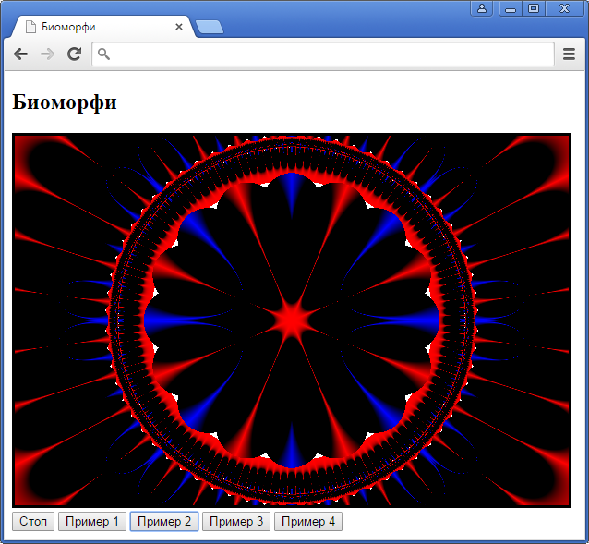
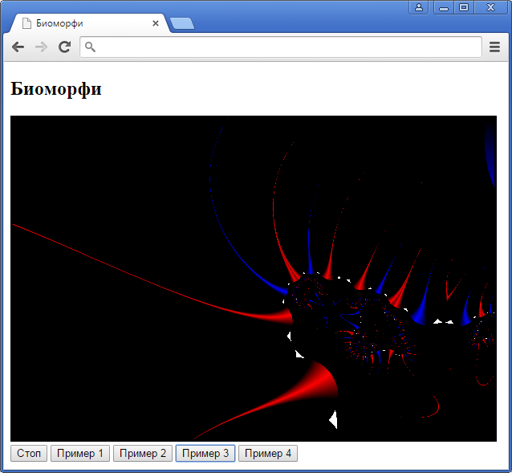
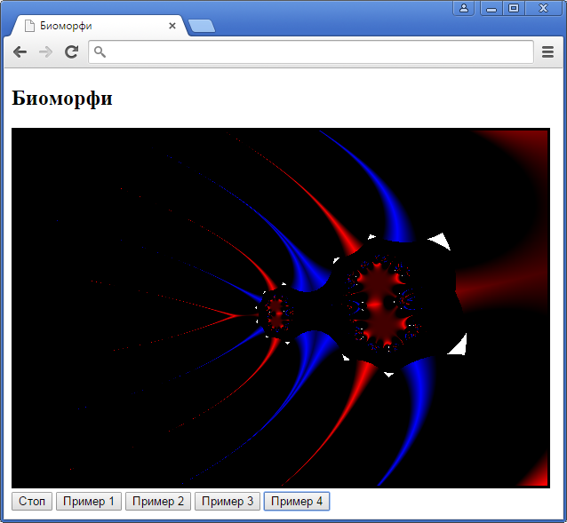
Тест
Файлове

Slide 59
Речник

Slide 60
Речник на новите неща
WebGL
deleteBuffer | Освобождава буфер, създаден с createBuffer
DYNAMIC_DRAW | Константа за буфер с многократна промяна на данните
bufferSubData | Променя съдържанието на част от съществуващ буфер

Slide 61
Въпроси и коментари

Slide 62
Край

